Slide 1
数字金融发展与城乡居民家庭金融资产组合有效性差异 ——来自中国家庭金融调查（CHFS2019）的证据
汇报人：xxx
继往开来
含弘光大

Slide 2
01
研究背景与问题提出
目录
02
理论分析与研究假说
03
数据选取与模型构建
04
实证结果分析
05
研究结论与启示
Notes:
我的答辩主要分为成员及导师简介、研究背景及现状、研究方案和研究条件及创新四个部分。

Slide 3
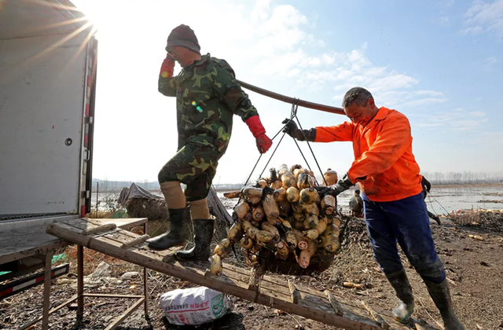
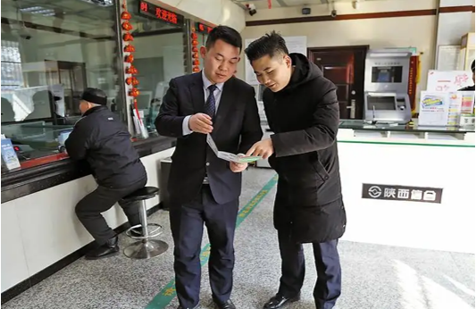
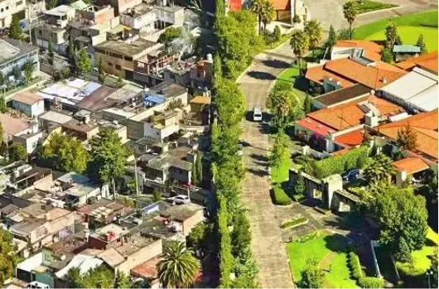
研究背景
推进共同富裕
“十四五”时期发展目标
最艰巨最繁重的任务仍在农村
乡村振兴和数字乡村建设
数字金融发展
忽视时空限制优化农村家庭金融资产组合
家庭财产性收入、家庭财富↑
城乡差异凸显
金融市场参与，资产组合多样性
一级数字鸿沟，二级数字鸿沟
数字金融角色复杂化
研究背景与问题提出
理论分析与研究假说
数据选取与模型构建
实证结果分析
研究结论与启示

Slide 4
问题提出
01
创新点
相比于城镇家庭，数字金融发展能否更多地提升农村家庭金融资产配置有效性，真正做到数字金融赋能？
重点讨论数字金融发展对家庭金融资产组合有效性影响的城乡差异
02
在城乡居民家庭存在一级数字鸿沟和二级数字鸿沟的情况下，数字金融发展是否能抑制数字鸿沟带来的负面影响，担起缩小城乡金融资产配置有效性差距的重任？
基于不同等级的数字鸿沟展开异质性讨论
首次在数字金融使用层面精确量化二级数字鸿沟，并进一步将二级数字金融区分为数字理财鸿沟和数字信贷鸿沟
研究背景与问题提出
理论分析与研究假说
数据选取与模型构建
实证结果分析
研究结论与启示

Slide 5
文献回顾与述评
从现有文献看，国内外关于家庭金融资产配置研究领域已经产生较为丰硕的研究成果，其中也包括部分有关数字金融发展对家庭金融资产组合影响的研究，但仍存可待深入考证的问题。
首先，目前鲜有研究关注数字金融发展对家庭金融资产组合的优化作用；
其次，吴雨等（2021）探讨了数字金融发展对家庭金融资产组合有效性的影响，与本研究最为相似，但是在数字金融发展方面，其未针对数字金融发展的不同子维度展开讨论；虽然进行了基于城乡差异的异质性分析，但并未在城乡分样本讨论的基础上进一步展开挖掘；在异质性分析中将数字金融发展影响的差异性归咎于数字鸿沟的存在，可并未量化数字鸿沟进而实证检验该解释。
需要指出的是，现有多数研究已就一级数字鸿沟的量化给出答案（何宗樾等，2020；张勋等，2021；王修华等，2022），但有关二级数字鸿沟的量化讨论仍在继续。个体使用互联网的能力可以从多维度描述，但就数字金融使用而言，针对数字金融使用的二级鸿沟应该是“缺乏使用数字金融相关程序的能力”。张勋等（2021）曾以中国家庭追踪调查（CFPS）问卷中关于互联网作为信息获取渠道的“重要性”调查量化二级数字鸿沟，但未聚焦到数字金融使用上。
研究背景与问题提出
理论分析与研究假说
数据选取与模型构建
实证结果分析
研究结论与启示

Slide 6
研究假说
数字金融影响家庭金融资产配置有效性的理论框架
直接影响
数字金融
增加投资便利性
家庭金融资产配置有效性
促进金融信息获取
提升风险承担水平
间接影响
假说1：数字金融发展有助于提升城乡居民家庭金融资产组合有效性
研究背景与问题提出
理论分析与研究假说
数据选取与模型构建
实证结果分析
研究结论与启示

Slide 7
研究假说
带来数字红利，弥合城乡家庭资产配置有效性差距
在一定程度上破除农村金融排斥，通过增加农村家庭获取金融服务的机会和提升农村家庭的信息获取和信息处理能力，帮助农村家庭做出更合理的金融资源配置决策
数字金融发展
复制社会现有的不平等，无助于缩小城乡家庭资产配置有效性差距
城乡间横亘的数字鸿沟，尤其是二级数字鸿沟，使农村家庭在拥有数字设备的情况下，也无法妥善利用数字资源
假说2：数字金融发展不利于缩小城乡居民家庭金融资产组合有效性差距
假说3：当存在数字鸿沟时，数字金融发展对城乡居民家庭金融资产组合有效性的影响存在明显差异
研究背景与问题提出
理论分析与研究假说
数据选取与模型构建
实证结果分析
研究结论与启示

Slide 8



数据来源和变量设置
国泰安数据库
夏普比率
被解释变量
中证综合全债指数的月收益率数据
上证指数收益率数据
深成指数收益率数据
${Sharpe_ratio}_{i}=\frac{E\left(R_{pi}\right)−R_{f}}{σ_{pi}},i=1,2,3……,n$
计算
衡量
农村家庭资产组合有效性
$$E\left(R_{pi}\right)=\sum_{j=1}^{m}{w_{j}R_{j}}$$
Wind数据库
城市家庭资产组合有效性
$$σ_{pi}=\sqrt{σ_{pi}^{2}}=\sqrt{\sum_{i=1}^{m}{\sum_{k=1}^{m}{w_{i}w_{k}σ(R_{i,}R_{k})}}}$$
无风险收益率数据，本研究中为央
行公布的一年期的定期存款利率
北京大学数字
普惠金融指数
解释变量：数字金融发展水平及其子维度
衡量
CHFS2019
控制变量：户主特征和家庭特征
研究背景与问题提出
理论分析与研究假说
数据选取与模型构建
实证结果分析
研究结论与启示

Slide 9
描述性统计
表1 变量定义与描述性统计
变量名称 | 定义 | 均值 | 标准差
农村家庭金融资产配置有效性 | 夏普比率 | 0.018 | 0.077
城市家庭金融资产配置有效性 |  | 0.050 | 0.110
数字金融发展水平 | 样本所在地级市滞后一期数字普惠金融指数的对数 | 5.504 | 0.107
数字金融覆盖广度 | 样本所在地级市滞后一期数字普惠金融覆盖广度得分的对数 | 5.450 | 0.129
数字金融使用深度 | 样本所在地级市滞后一期数字普惠金融使用深度得分的对数 | 5.502 | 0.126
数字化程度 | 样本所在地级市滞后一期数字化程度得分的对数 | 5.682 | 0.063
年龄 | 户主年龄（单位：岁） | 61.606 | 12.988
性别 | 户主的性别：男=1，女=0 | 0.755 | 0.430
婚姻状况 | 户主的婚姻状况：已婚=1，其他=0 | 0.950 | 0.219
受教育年限 | 户主的受教育年限（单位：年）：博士=22，硕士=18，本科=16，大专=15，高中、职校、中专=12，初中=9，小学=6，未上过学=0 | 9.332 | 3.797
政治面貌 | 户主是否是党员：是=1，否=0 | 0.184 | 0.388
金融知识 | 分别通过利率问题、通货膨胀问题、投资风险3个问题来测度，答对一题得一分，金融知识水平^{b}为受访者正确回答问题的个数 | 0.700 | 0.769
风险偏好 | 风险偏好^{c}：是=1，否=0 | 0.060 | 0.237
风险厌恶 | 风险厌恶：是=1，否=0 | 0.791 | 0.407
拥有自有住房 | 家庭是否拥有自有住房：是=1，否=0 | 0.920 | 0.271
总收入 | 家庭当年总收入的对数（原单位：元） | 10.762 | 1.271
非金融资产 | 家庭当年非金融资产总值的对数（原单位：元） | 12.621 | 1.847
是否从事工商业生产 | 家庭是否从事工商业生产经营：是=1，否=0 | 0.108 | 0.310
研究背景与问题提出
理论分析与研究假说
数据选取与模型构建
实证结果分析
研究结论与启示

Slide 10
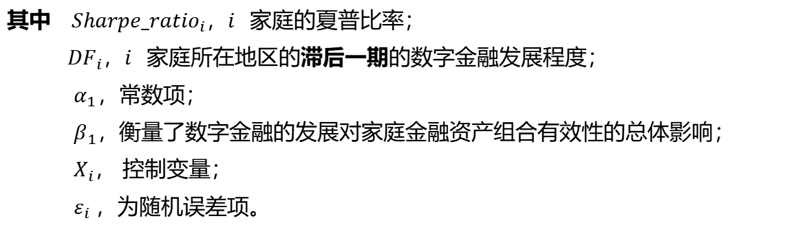
模型选择
Tobit模型：
${Sharpe_ratio}_{i}=α_{1}+β_{1}DF_{i}+β_{m}X_{i}+ε_{i}$
选取原因 本文基准回归中的被解释变量夏普比率是截断的，取值范围为 0～1，因此选用 Tobit 模型对其进行分析
其中 ${ Sharpe_ratio}_{i}$，𝑖家庭的夏普比率；
$DF_{i}$，𝑖家庭所在地区的滞后一期的数字金融发展程度；
$α_{1}$，常数项；
$β_{1}$，衡量了数字金融的发展对家庭金融资产组合有效性的总体影响；
$X_{i}$， 控制变量；
$ε_{i}$，为随机误差项。
研究背景与问题提出
理论分析与研究假说
数据选取与模型构建
实证结果分析
研究结论与启示

Slide 11
基准结果分析
表2 数字金融发展与家庭金融资产组合有效性
 | （1） | （2） | （3） | （4） | （5） | （6）
 | 农村样本 | 城镇样本 | 农村样本 | 城镇样本 | 农村样本 | 城镇样本
数字金融发展水平 | 0.014*** | 0.076*** | 0.013*** | 0.058*** | 0.009*** | 0.032***
 | （0.003） | （0.004） | （0.003） | （0.004） | （0.003） | （0.005）
控制户主特征 | 否 | 否 | 是 | 是 | 是 | 是
控制家庭特征 | 否 | 否 | 否 | 否 | 是 | 是
Constant | -0.398*** | -0.365*** | -0.062*** | -0.311*** | -0.044*** | -0.165***
 | （0.017） | （0.025） | （0.024） | （0.017） | （0.026） | （0.017）
观测值 | 3,987 | 7,129 | 3,987 | 7,129 | 3,987 | 7,129
经验p值 | 0.000*** |  | 0.000*** |  | 0.000***
数字金融发展能整体优化城乡家庭金融资产组合有效性，但更有利于城镇家庭金融资产组合有效性提升。假说1得到验证。
这可能与农村家庭金融知识相对不足、投资理财意识相对淡薄、互联网接入和使用困难等有关。
研究背景与问题提出
理论分析与研究假说
数据选取与模型构建
实证结果分析
研究结论与启示

Slide 12
基准结果分析
表3 数字金融发展子维度与家庭金融资产组合有效性
 | （1） | （2） | （3） | （4） | （5） | （6）
 | 农村样本 | 城镇样本 | 农村样本 | 城镇样本 | 农村样本 | 城镇样本
数字金融覆盖广度 | 0.006** | 0.019***
 | （0.002） | （0.004）
数字金融使用深度 |  |  | 0.010*** | 0.033***
 |  |  | （0.003） | （0.004）
数字化程度 |  |  |  |  | 0.017*** | 0.069***
 |  |  |  |  | （0.006） | （0.008）
控制户主特征 | 是 | 是 | 是 | 是 | 是 | 是
控制家庭特征 | 是 | 是 | 是 | 是 | 是 | 是
观测值 | 3,987 | 7,129 | 3,987 | 7,129 | 3,987 | 7,129
经验p值 | 0.002*** |  | 0.000*** |  | 0.000***
数字金融三个子维度对城乡家庭金融资产组合有效性均有显著的正向影响，但对城镇家庭的影响更大。
研究背景与问题提出
理论分析与研究假说
数据选取与模型构建
实证结果分析
研究结论与启示

Slide 13
内生性讨论：工具变量法
表4 IV Tobit回归结果
 | （1） | （2）
 | 农村样本 | 城镇样本
数字金融发展水平 | 0.074*** | 0.125***
 | （0.021） | （0.019）
控制户主特征 | 是 | 是
控制家庭特征 | 是 | 是
观测值 | 3,987 | 7,129
工具变量：
省域内除自身所在地级市（州）以外的其他地级市（州）数字金融发展水平的平均值
结论：
数字金融发展确实会能提高农村家庭金融资产组合有效性，但会扩大城乡家庭金融资产组合有效性差距，前文回归结果可靠。
研究背景与问题提出
理论分析与研究假说
数据选取与模型构建
实证结果分析
研究结论与启示

Slide 14
稳健性检验：替换被解释变量
表5 历史收益率所构建夏普比率的回归结果
 | （1） | （2）
 | 历史收益率
 | 农村样本 | 城市样本
数字金融发展水平 | 0.035*** | 0.069***
 | （0.009） | （0.011）
控制户主特征 | 是 | 是
控制家庭特征 | 是 | 是
观测值 | 3,987 | 7,129
经验p值 | 0.003***
采取历史收益率数据(区间为 2003 年 1月至 2019 年 8 月)计算夏普比率重新进行回归。前文结论可靠。
研究背景与问题提出
理论分析与研究假说
数据选取与模型构建
实证结果分析
研究结论与启示

Slide 15
稳健性检验：剔除部分样本
表6 数字金融发展与家庭金融资产组合有效性：剔除部分样本
 | （1） | （2） | （3） | （4）
 | 剔除四个直辖市的样本 |  | 剔除五大城市群的样本
 | 农村 | 城市 | 农村 | 城市
数字金融发展水平 | 0.010*** | 0.026*** | 0.009** | 0.019***
 | （0.003） | （0.005） | （0.004） | （0.006）
控制户主特征 | 是 | 是 | 是 | 是
控制家庭特征 | 是 | 是 | 是 | 是
观测值 | 3,671 | 5,492 | 2,523 | 3,305
经验p值 | 0.003*** |  | 0.088*
分别剔除了北京、天津、上海、重庆四大直辖市和京津翼城市群、珠三角城市群、长三角城市群、长江中游城市群、成渝城市群五大城市群的家庭样本，然后重新回归。核心结论没有改变。
研究背景与问题提出
理论分析与研究假说
数据选取与模型构建
实证结果分析
研究结论与启示

Slide 16
异质性讨论：基于一级数字鸿沟差异
表7 基于一级数字鸿沟差异的异质性讨论
 | （1） | （2） | （3） | （4）
 | 面临一级数字鸿沟 |  | 未面临一级数字鸿沟
 | 农村样本 | 城镇样本 | 农村样本 | 城镇样本
数字金融发展 | -0.002 | -0.000 | 0.015*** | 0.037***
 | （0.003） | （0.005） | （0.005） | （0.006）
控制户主特征 | 是 | 是 | 是 | 是
控制家庭特征 | 是 | 是 | 是 | 是
观测值 | 1,577 | 1,172 | 2,410 | 5,953
经验p值1 | 0.823 |  | 0.001***
经验p值2 | 0.002***
经验p值3 |  | 0.000***
接触到互联网是城乡家庭藉由数字金融发展提高金融资产组合有效性的门槛。
在城乡家庭都接入数字设备的情况下，数字金融发展所带来的经济效应复制了现有社会的不平等，助推了城乡金融资产组合有效性差距扩大。
研究背景与问题提出
理论分析与研究假说
数据选取与模型构建
实证结果分析
研究结论与启示

Slide 17
异质性讨论：基于二级数字鸿沟差异
表8 基于二级数字鸿沟差异的异质性讨论
 | （1） | （2） | （3） | （4）
 | 面临二级数字鸿沟 |  | 未面临二级数字鸿沟
 | 农村样本 | 城镇样本 | 农村样本 | 城镇样本
数字金融发展 | 0.005 | 0.014** | 0.022** | 0.060***
 | （0.004） | （0.006） | （0.011） | （0.009）
控制户主特征 | 是 | 是 | 是 | 是
控制家庭特征 | 是 | 是 | 是 | 是
观测值 | 860 | 2930 | 1550 | 3023
经验p值1 | 0.135 |  | 0.006***
经验p值2 | 0.060*
经验p值3 |  | 0.000***
能够自如使用数字金融程序同样是数字金融发展促进城乡家庭金融资产组合有效性提高的重要条件。
跨越二级数字鸿沟后，数字金融发展还是会拉大城乡居民家庭金融资产组合有效性差距，可能是因为农村地区总体金融知识水平较城镇地区低，不能将数字金融对家庭金融资产组合的优化作用完全发挥出来。
研究背景与问题提出
理论分析与研究假说
数据选取与模型构建
实证结果分析
研究结论与启示

Slide 18
异质性讨论：基于数字信贷鸿沟差异
表9 基于数字信贷鸿沟差异的异质性讨论
 | （1） | （2） | （3） | （4）
 | 面临二级信贷鸿沟 |  | 未面临二级信贷鸿沟
 | 农村样本 | 城镇样本 | 农村样本 | 城镇样本
数字金融发展 | 0.008 | -0.014 | 0.015*** | 0.040***
 | （0.016） | （0.017） | （0.005） | （0.006）
控制户主特征 | 是 | 是 | 是 | 是
控制家庭特征 | 是 | 是 | 是 | 是
观测值 | 159 | 168 | 2,251 | 5,785
经验p值1 | 0.326 |  | 0.001***
经验p值2 | 0.937
经验p值3 |  | 0.000***
对于农村家庭而言，是否会使用数字信贷相关程序同家庭是否会利用数字金融优化家庭金融资产组合关系不大，但这对于城镇家庭而言是受益于数字金融发展的契机。
在家庭未面临数字信贷鸿沟时，数字金融发展依然更大程度地提升了城镇家庭金融资产组合有效性。
研究背景与问题提出
理论分析与研究假说
数据选取与模型构建
实证结果分析
研究结论与启示

Slide 19
异质性讨论：基于数字理财鸿沟差异
表10 基于数字理财差异的异质性讨论
 | （1） | （2） | （3） | （4）
 | 面临二级理财鸿沟 |  | 未面临二级理财鸿沟
 | 农村样本 | 城镇样本 | 农村样本 | 城镇样本
数字金融发展 | 0.004 | 0.017*** | 0.022** | 0.056***
 | （0.004） | （0.006） | （0.010） | （0.009）
控制户主特征 | 是 | 是 | 是 | 是
控制家庭特征 | 是 | 是 | 是 | 是
观测值 | 1504 | 2,867 | 906 | 3,086
经验p值1 | 0.027** |  | 0.010***
经验p值2 | 0.000***
经验p值3 |  | 0.037**
无论是城镇家庭还是农村家庭，会使用数字理财相关程序均是数字金融发展优化家庭金融资产组合有效性的重要条件。
在家庭未面临数字理财鸿沟时，数字金融发展依然更大程度地提升了城镇家庭金融资产组合有效性。
研究背景与问题提出
理论分析与研究假说
数据选取与模型构建
实证结果分析
研究结论与启示

Slide 20
研究结论与启示
研究结论
第一，数字金融发展显著提升了我国城乡家庭金融资产组合有效性，上述结论在三个子维度层面进行检验时依旧成立；
第二，数字金融发展虽明显提升了农村家庭金融资产组合有效性，但其发展更多提高城镇家庭金融资产组合有效性，总体上扩大了家庭金融资产组合有效性的城乡差距
第三，异质性分析表明，数字金融发展的主要受惠者是能够接入和更好使用数字金融的家庭，在在逐步逾越各级数字鸿沟后，数字金融发展还是会扩大城乡金融资产组合有效性差距。
政策含义
欲在整体优化我国家庭金融资产组合有效性的同时缩小城乡家庭金融资产有效性差距，需要更大程度地提高农村数字普惠金融发展水平，填补城乡数字金融“生态鸿沟”和“知识沟”，以更多提高农村居民的家庭金融资产组合有效性。
第一，加快建设新型数字基础设施，实现数字化转型。
第二，充分激发农民通过数字金融使用实现优化金融资产组合的“内生动能”，打破农民“不敢用、不会用”数字金融的思想樊笼。
研究背景与问题提出
理论分析与研究假说
数据选取与模型构建
实证结果分析
研究结论与启示

Slide 21

感谢观看 请各位老师批评指正！
汇报人：xxx

